Slide 1






Chào mừng các con đến với tiết học Tiếng Việt
Notes:
Bài giảng được thiết kế bởi: Vũ Hồng
LH: FB Vũ Hồng | https://www.facebook.com/vuhong1972/ | hongvu7219@gmail.com

Slide 2



Tiếng việt
Luyện viết đoạn
Viết đoạn văn kể về hoạt động của con vật
Notes:
Bài giảng được thiết kế bởi: Vũ Hồng
LH: FB Vũ Hồng | https://www.facebook.com/vuhong1972/ | hongvu7219@gmail.com

Slide 3
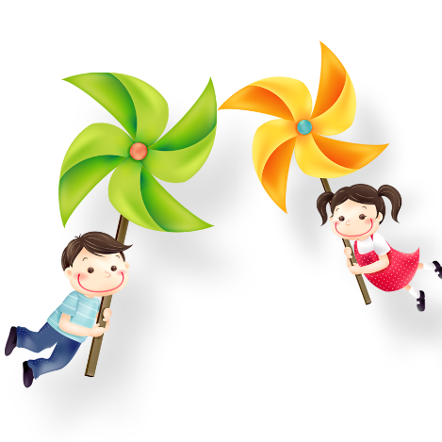
YÊU CẦU CẦN ĐẠT
- Viết được một đoạn văn ngắn 3 – 5 câu kể về hoạt động của con vật.
- Phát triển vốn từ về con vật, từ chỉ hoạt động.
- Dựa vào ý tưởng vừa để viết được đoạn văn (3 - 4 câu) rõ ràng, rành mạch kể về hoạt động của con vật.
Notes:
Bài giảng được thiết kế bởi: Vũ Hồng
LH: FB Vũ Hồng | https://www.facebook.com/vuhong1972/ | hongvu7219@gmail.com

Slide 4


1. Đọc đoạn văn sau và kể lại các hoạt động của nhà gấu vào mùa xuân, mùa thu và mùa đông.
Nhà gấu ở trong rừng
Nhà gấu ở trong rừng. Mùa xuân, cả nhà gấu kéo nhau đi bẻ măng và uống mật ong. Mùa thu, gấu đi nhặt quả hạt dẻ. Gấu bố, gấu mẹ, gấu con cùng béo rung rinh, bước đi lặc lè, lặc lè. Béo đến nỗi khi mùa đông tới, suốt ba tháng rét, cả nhà gấu đứng tránh gió trong gốc cây, không cần đi kiếm ăn, chỉ mút hai bàn chân mỡ cũng đủ no.
(Tô Hoài)
Notes:
Bài giảng được thiết kế bởi: Vũ Hồng
LH: FB Vũ Hồng | https://www.facebook.com/vuhong1972/ | hongvu7219@gmail.com

Slide 5



THẢO LUẬN NHÓM
Notes:
Bài giảng được thiết kế bởi: Vũ Hồng
LH: FB Vũ Hồng | https://www.facebook.com/vuhong1972/ | hongvu7219@gmail.com

Slide 6


1. Đọc đoạn văn sau và kể lại các hoạt động của nhà gấu vào mùa xuân, mùa thu và mùa đông.
- Mùa xuân: cả nhà gấu kéo nhau đi bẻ măng và uống mật ong.
- Mùa thu: gấu đi nhặt quả hạt dẻ
- Mùa đông: cả nhà gấu đứng tránh gió trong gốc cây, không cần đi kiếm ăn, chỉ mút hai bàn chân mỡ cũng đủ no.
Notes:
Bài giảng được thiết kế bởi: Vũ Hồng
LH: FB Vũ Hồng | https://www.facebook.com/vuhong1972/ | hongvu7219@gmail.com

Slide 7
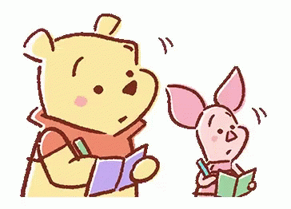
2. Viết 3 -5 câu kể lại hoạt động của một con vật mà em quan sát được
G:
- Em muốn kể về con vật nào?
- Em đã được quan sát kĩ con vật đó ở đâu? Khi nào?
- Kể lại những hoạt động của con vật đó.
- Nêu nhận xét của em về con vật đó.
Notes:
Bài giảng được thiết kế bởi: Vũ Hồng
LH: FB Vũ Hồng | https://www.facebook.com/vuhong1972/ | hongvu7219@gmail.com

Slide 8

THẢO LUẬN
NHÓM ĐÔI
(5 phút)
Notes:
Bài giảng được thiết kế bởi: Vũ Hồng
LH: FB Vũ Hồng | https://www.facebook.com/vuhong1972/ | hongvu7219@gmail.com

Slide 9



Chia sẻ trước lớp
Notes:
Bài giảng được thiết kế bởi: Vũ Hồng
LH: FB Vũ Hồng | https://www.facebook.com/vuhong1972/ | hongvu7219@gmail.com

Slide 10




Bài tham khảo 1
Nhà em có nuôi một chú mèo rất đáng yêu. Chú tên là Bông. Hằng ngày, khi mặt trời lên cao, chú ta thường ra sân phơi nắng. Bông nằm duỗi dài cả bốn chân đón ánh nắng mặt trời. Lâu lâu, chú ta lại ngồi dậy, liếm láp bộ lông. Mỗi khi có tiếng động, Bông đều nhỏm dậy nghe ngóng. Thấy an toàn mới lại nằm xuống sưởi nắng. Thỉnh thoảng, chú ta lại phẩy nhẹ cái đuôi có vẻ hưởng thụ lắm. Em rất yêu Bông. Em mong Bông luôn mạnh khỏe và sống cùng gia đình em thật lâu.
Notes:
Bài giảng được thiết kế bởi: Vũ Hồng
LH: https://www.facebook.com/vuhong1972/

Slide 11



Viết bài vào vở
Notes:
Bài giảng được thiết kế bởi: Vũ Hồng
LH: FB Vũ Hồng | https://www.facebook.com/vuhong1972/ | hongvu7219@gmail.com

Slide 12

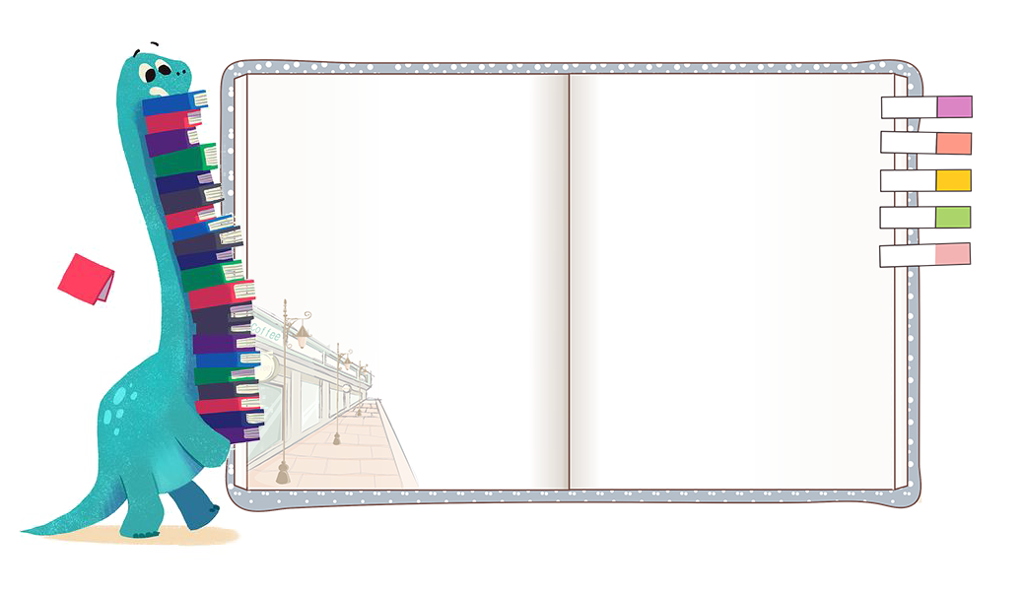
Củng cố và
dặn dò
Notes:
Bài giảng được thiết kế bởi: Vũ Hồng
LH: FB Vũ Hồng | https://www.facebook.com/vuhong1972/ | hongvu7219@gmail.com

Slide 13

Tạm biệt và hẹn gặp lại các em
Notes:
Bài giảng được thiết kế bởi: Vũ Hồng
LH: FB Vũ Hồng | https://www.facebook.com/vuhong1972/ | hongvu7219@gmail.com

